Slide 1
Доклад: «О состоянии и мерах по защите населения и территории района от чрезвычайных ситуаций природного и техногенного характера, обеспечению пожарной безопасности и безопасности на водных объектах»
Администрация Ульчского муниципального района
2016 год

Slide 2
Вопросы местного значения в области защиты от ЧС, обеспечения пожарной безопасности и безопасности на водных объектах:
Муниципальный район:
1. Участие в предупреждении и ликвидации последствий чрезвычайных ситуаций на территории муниципального района.
2. Организация и осуществление мероприятий по защите населения и территории муниципального района от чрезвычайных ситуаций природного и техногенного характера.
3. Осуществление мероприятий по обеспечению безопасности людей на водных объектах, охране их жизни и здоровья.
Сельские поселения:
1. Участие в предупреждении и ликвидации последствий чрезвычайных ситуаций в границах поселения.
2. Обеспечение первичных мер пожарной безопасности в границах населенных пунктов поселения.

Slide 3
СТАТИСТИКА ПО РАЙОНУ
Введение РЕЖИМА ЧС в районе (в поселениях)
2 (5)
2 (4)
1 (3)
ПОЖАРОВ в населенных пунктах (в домах и квартирах)
106 (22)
62 (15)
31
2014
2015
5 месяцев 2016
Погибших на ВОДНЫХ ОБЪЕКТАХ
0
2
1
Description of the contents
2014
2015
5 мес. 2016

Slide 4
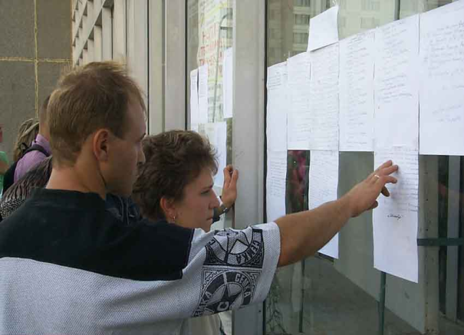
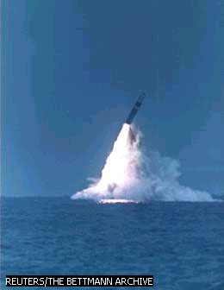
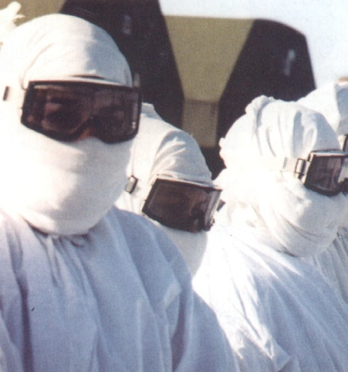
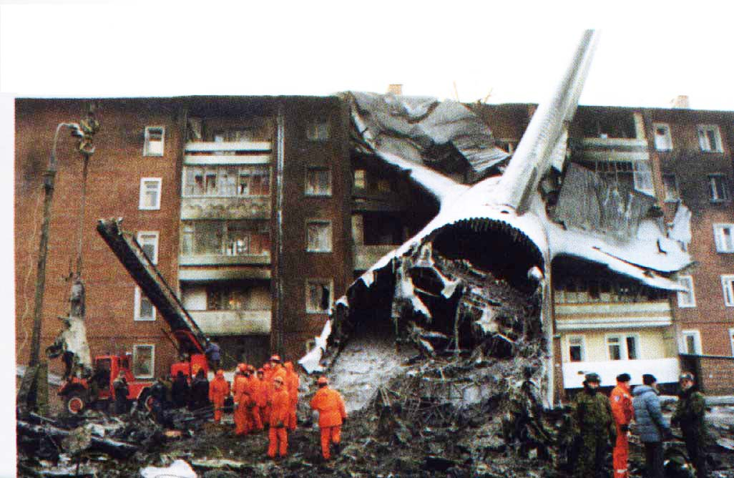
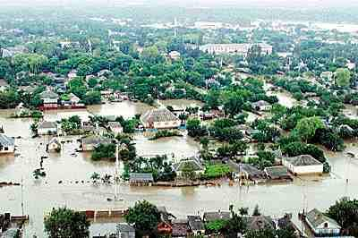
Основные угрозы и опасности, влияющие на состояние защиты населения и территорий от ЧС
Террористического
характера
Военного характера
Человек и его среда обитания
Природного характера
Техногенного характера
Биолого-
социального
характера

Slide 5
Потенциальные источники техногенных ЧС на территории района
- розливы нефти и нефтепродуктов (на суше на магистральных нефтепроводах, в акваториях реки Амур и Татарского пролива);
- крупные аварии на тепловых сетях и системах жизнеобеспечения населения (электростанции, водоводы);
- ДТП с тяжкими последствиями;
- аварии грузовых и пассажирских судов (водный и авиатранспорт);
- взрывы (бытовой газ в домах, на магистральных нефтегазопроводах).

Slide 6
Потенциально опасные объекты Ульчского муниципального района
 | Наименование объекта | Ведомственная принадлежность
1. | Станция газораспределительная по транспортировке газа в с.Богородское | АО «Газпром газораспределение Дальний Восток»
2. | Станция газораспределительная по транспортировке газа в с.Анненские Воды | АО «Газпром газораспределение Дальний Восток»
3. | Площадка сливо-наливного терминала «Де-Кастри» цеха транспортировки нефти и газа № 3 | ООО «РН-Сахалинморнефтегаз»
4. | Парк резервуарный «Циммермановка» цеха транспортировки нефти и газа №4 | ООО «РН-Сахалинморнефтегаз»
5. | Парк резервуарный магистрального нефтепровода сырой нефти, производственная зона (Терминал) | Компания «Эксон Нефтегаз Лимитед»

Slide 7
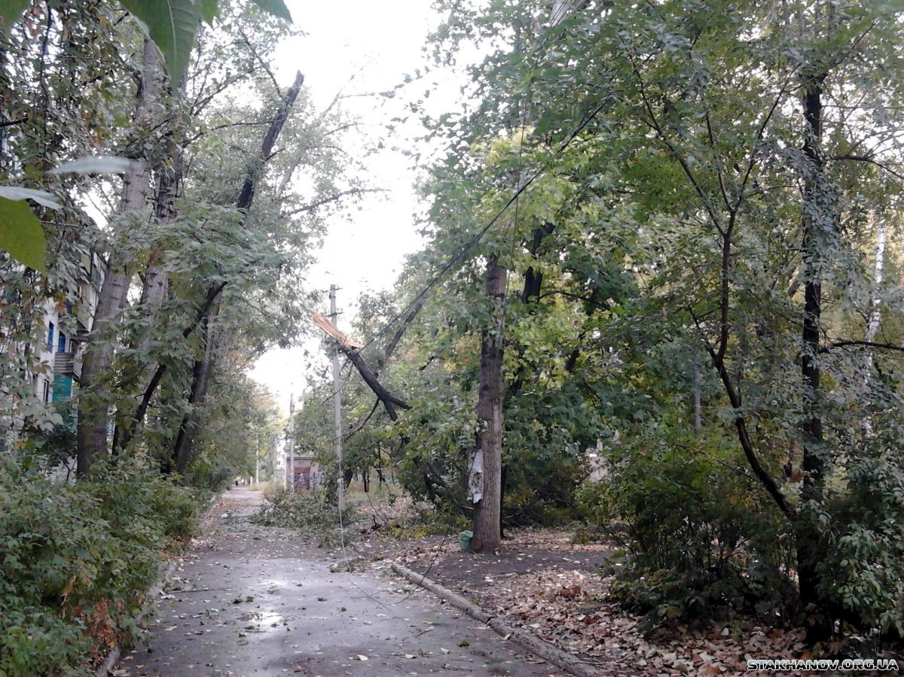
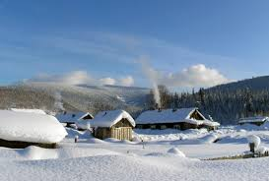
Потенциальные источники природных ЧС на территории района
Климатические особенности территории (снежные метели, ветра до 25 м/с, осадки в виде снега, низкие температуры)

Slide 8
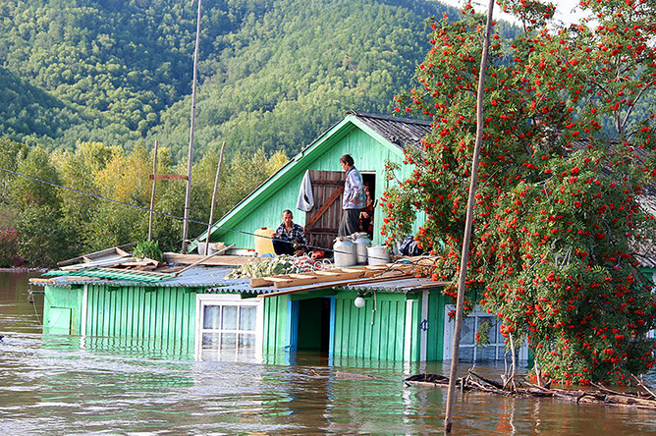
Потенциальные источники природных ЧС на территории района
Наводнение

Slide 9
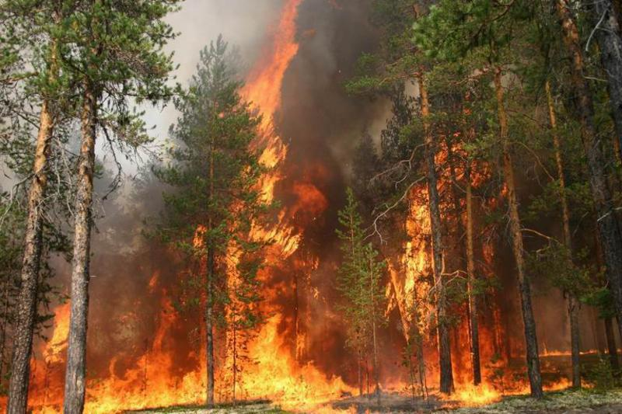
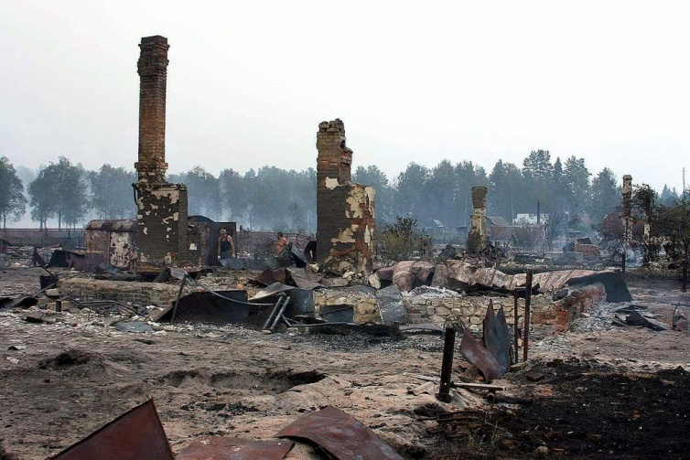
Потенциальные источники природных ЧС на территории района
Лесные пожары

Slide 10
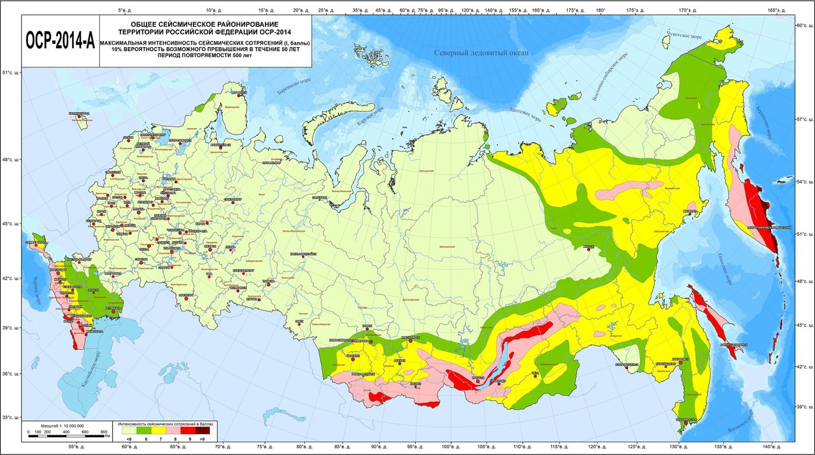
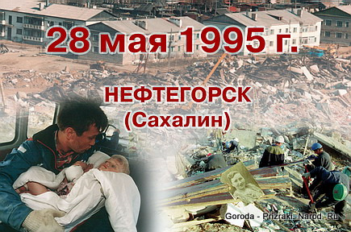
Потенциальные источники природных ЧС на территории района
Землетрясение

Slide 11
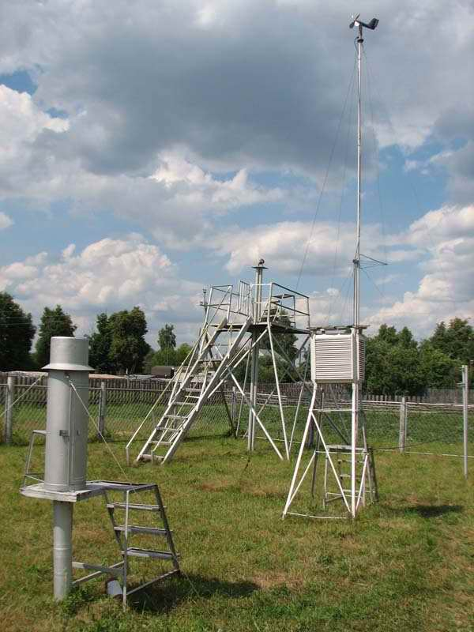
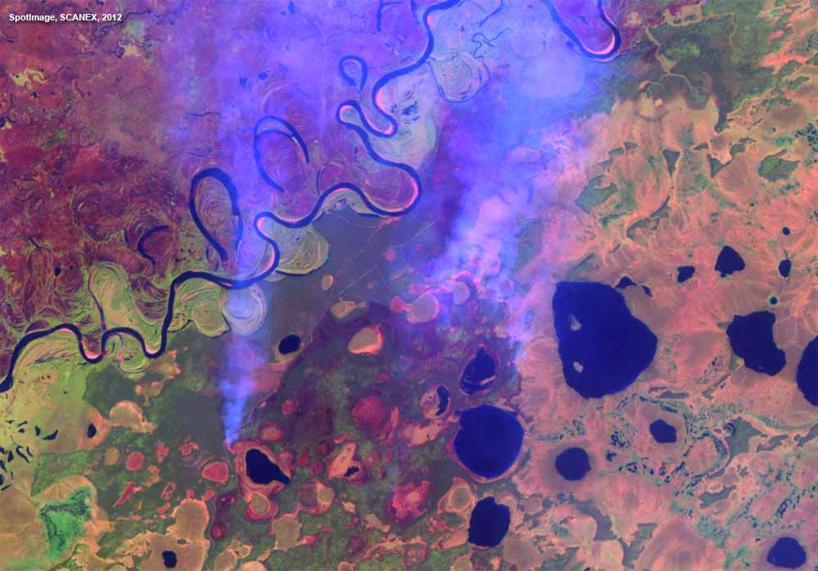
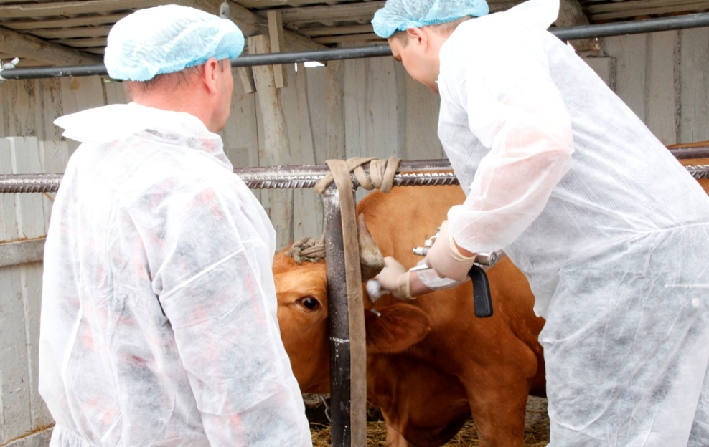
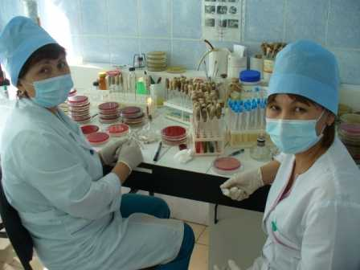
Система мониторинга и лабораторного контроля

Slide 12
Основные направления деятельности ОМСУ района и сельских поселений в решении вопросов защиты населения и территорий от чрезвычайных ситуаций природного и техногенного характера
1. Готовность районного звена краевой подсистемы единой государственной системы предупреждения и ликвидации чрезвычайных ситуаций (РСЧС) в области защиты населения и территории от чрезвычайных ситуаций природного и техногенного характера.
Основные направления деятельности РСЧС:
1. Предупреждение возникновения и развития ЧС
2. Снижение размеров ущерба от ЧС
3. Ликвидация ЧС

Slide 13
Основные направления деятельности ОМСУ района и сельских поселений в решении вопросов защиты населения и территорий от чрезвычайных ситуаций природного и техногенного характера
Состав сил и средств функциональной и территориальной подсистемы РСЧС на территории района:
3 формирования функциональной подсистемы РСЧС (33 чел., техники - 15 ед.):
- поиск и спасения на воде, проведение эвакуационных мероприятий (ГИМС, Рыбинспекция),
- охрана общественного порядка (ОМВД).
14 формирований краевой подсистемы РСЧС (215 чел., техники – 76 ед.):
- защита лесов от пожаров, болезней и вредителей лесной растительности (авиалесоохрана, лесничества),
- ликвидация разрушений на автомобильных дорогах и искусственных сооружениях на них (Дорожные службы),
- защита сельскохозяйственных животных (РайСББЖ),
- предупреждение, локализация и тушение пожаров в населенных пунктах и эвакуация пострадавших (ПЧ).
15 формирований территориальной подсистемы РСЧС Ульчского муниципального района (165 чел., техники – 55 ед.)
- предупреждение и ликвидация аварий на коммунальных системах жизнеобеспечения (предприятия ТЭК и ЖКХ),
- оказание экстренной и квалифицированной медицинской помощи в районе ЧС (КГБУЗ «Ульчская районная больница»).

Slide 14
Основные направления деятельности ОМСУ района и сельских поселений в решении вопросов защиты населения и территорий от чрезвычайных ситуаций природного и техногенного характера
2. Организация мероприятий по пожарной безопасности на территории района.
- Принятие и актуализация нормативных правовых актов по обеспечению пожарной безопасности на территории района и территориях сельских поселений.
- Создание и оснащение добровольных пожарных формирований в населенных пунктах.
- Обеспечение выполнения полного комплекса первичных мер пожарной безопасности в границах населенных пунктов.
- Организация информирования, оповещения и обучения граждан.
- Проведение тренировок, уточнение эвакуационных планов.

Slide 15
Основные направления деятельности ОМСУ района и сельских поселений в решении вопросов защиты населения и территорий от чрезвычайных ситуаций природного и техногенного характера
3. Обеспечение безопасности людей на водных объектах, охрана их жизни и здоровья:
- Принятие и актуализация нормативных правовых актов по обеспечению безопасности людей на водных объектах.
- Определение мест, где запрещены забор воды для питьевого и хозяйственно-бытового водоснабжения, купание, эксплуатация маломерных плавательных средств, водопой скота и т.п.
- Информирование о запрещении купания и иных подобного рода условиях осуществления общего водопользования население через средства массовой информации, специальными информационными знаками и иными способами.
- Организация обучения граждан правилам поведения на водных объектах.

Slide 16
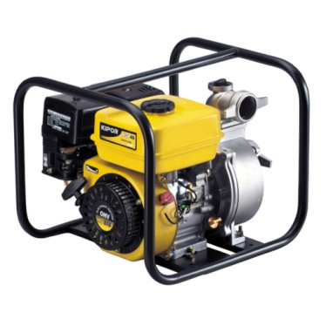
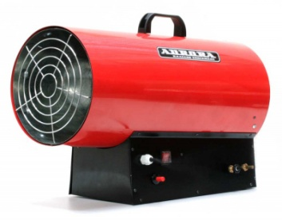
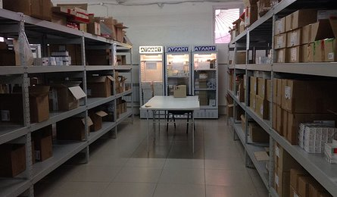
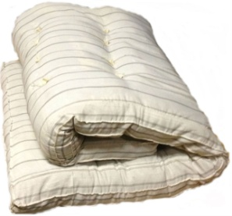
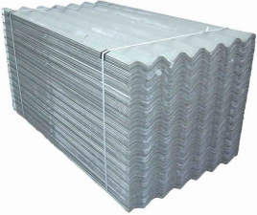
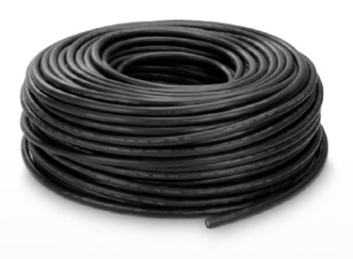
Основные направления деятельности ОМСУ района и сельских поселений в решении вопросов защиты населения и территорий от чрезвычайных ситуаций природного и техногенного характера
4. Создание резервов финансовых и материальных ресурсов.
- На 01.01.2016 года в резерве района (включая сельские поселения) числится материальных запасов на общую сумму 11млн. 307 тыс. рублей

Slide 17
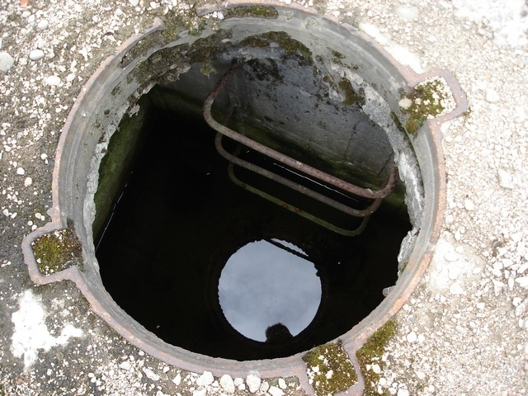
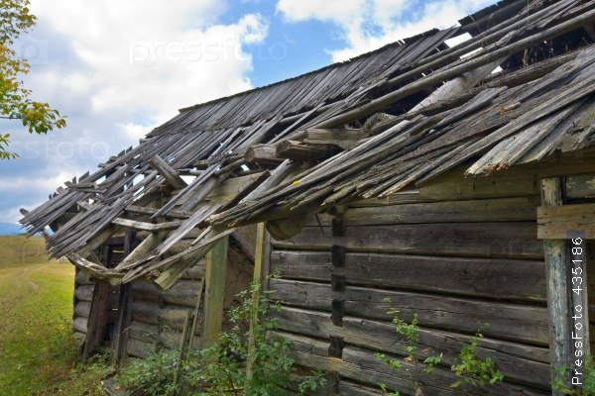
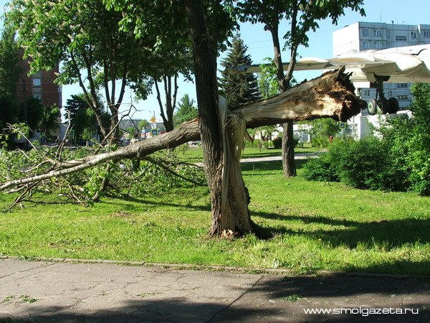
Основные направления деятельности ОМСУ района и сельских поселений в решении вопросов защиты населения и территорий от чрезвычайных ситуаций природного и техногенного характера
5. Выявление и ликвидация объектов, представляющих угрозу для жизни и здоровья населения.
По состоянию на 01.01.2016 года, из 110 выявленных объектов, администрациями поселений проведена работа по ликвидации 57.

Slide 18
Граждане России обязаны: (ст. 19 Закона РФ «О защите населения и территорий от чрезвычайных ситуаций природного и техногенного характера» ):
активно содействовать выполнению всех мероприятий, проводимых в области предупреждения и ликвидации ЧС;
соблюдать законы и иные нормативные и правовые акты в области защиты населения и территорий от ЧС;
неукоснительно выполнять меры безопасности;
изучать основные способы защиты населения и территорий от ЧС, приемы оказания первой медицинской помощи пострадавшим, правила пользования средствами защиты; знать сигналы оповещения и порядок действий по ним;
четко выполнять правила поведения при угрозе и возникновении ЧС;
оказывать содействие в проведении аварийно-спасательных и других неотложных работ.
Notes:
Согласно Закона РФ «О защите населения и территорий от чрезвычайных ситуаций природного и техногенного характера» граждане обязаны

Slide 19
Свершенствование системы защиты населения и территории района от чрезвычайных ситуаций природного и техногенного характера:
1. Проведение анализа произошедших в районе аварий, происшествий и чрезвычайных ситуаций, для предотвращения их повторения в будущем и минимизации последствий.
2. Использование всех имеющихся возможностей для расширения количества, функциональности и эффективности систем оповещения на территориях поселений.
3. Постоянное увеличение резервов материально-технических ресурсов для предупреждения и ликвидации ЧС, аварий на объектах энергетики и жилищно-коммунального хозяйства.
4. Подготовка жилищного фонда поселений, инженерного оборудования и сетей теплоснабжения, электроснабжения, водоснабжения к сезонной эксплуатации, проведение плановых ремонтов.

Slide 20
Свершенствование системы защиты населения и территории района от чрезвычайных ситуаций природного и техногенного характера:
5. Обеспечение оперативным обменом информацией по вопросам безопасности людей на водных объектах, пожарной безопасности, защите населения от ЧС, возникновения аварийных ситуаций.
6. Поддержание в постоянной готовности общественных противопожарных формирований, нештатных аварийно-спасательных формирований, регулярное проведение тренировок.
7. Исполнение полного комплекса мероприятий по обеспечению первичных мер пожарной безопасности на территории населенных пунктов.
8. Постоянная эффективная подготовка населения в области защиты от чрезвычайных ситуаций.

Slide 21
Порядок действий по сигналу «Внимание всем!»
1. Завывание сирен и
гудков предприятий
2. Включить радио
или телевизор
3. Прослушать информацию
и выполнить предложенные
действия

